Slide 1



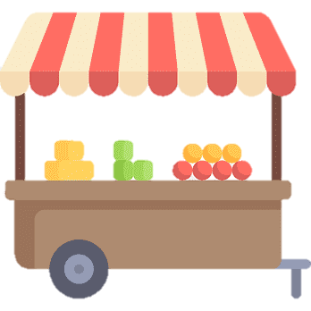





Thứ Tư ngày 5 tháng 3 năm 2025
Tuần 24

Slide 2






Yêu cầu cần đạt
Nhận biết được những quy cơ mất an toàn thực phẩm khi ăn uống ngoài đường, ngoài hàng quán.
Thực hiện những quy tắc đảm bảo an toàn khi cần ăn uống bên ngoài.

Slide 3


Slide 4


Tự tưởng tượng và nhận mình là một món ăn mà em yêu thích và giới thiệu với các bạn.
Nguyễn Thị Ái Quyên

Slide 5






Slide 6


Slide 7

TIME LIMIT:
5 minutes
1. Khảo sát về thói quen ăn uống của các gia đình

Slide 8


Lập thành nhóm phóng viên gồm ba người có nhiệm vụ tìm hiểu về thói quen ăn uống của gia đình các bạn trong lớp.
Phân công công việc cho từng người (người phỏng vấn người ghi chép, người chụp hình).
Mỗi “nhóm phóng viên” đến một tổ để khảo sát thông tin với câu hỏi gợi ý.
Tổng hợp nhanh kết quả và công bố trước lớp để thấy được thói quen ăn uống của gia đình các bạn trong lớp.
Notes:
Giáo viên có thể hỏi các câu hỏi khác để slide sau dẫn vào hoạt động 1

Slide 9



Có thể thấy rằng, vì cuộc sống bận rộn mà nhiều gia đình có xu hướng ăn bên ngoài hoặc đặt đồ ăn bên ngoài về nhà. Vì vậy, việc lựa chọn hàng quán đảm bảo vệ sinh an toàn thực phẩm là điều rất cần thiết.

Slide 10


Slide 11
TIME LIMIT:
5 minutes
2.Thảo luận về chủ đề “Ăn ở nhà hàng hay ở nhà”

Slide 12


Chia lớp thành 2 đội: một đội ủng hộ và một đội phản đối việc ăn uống ngoài hàng quán.
Hội ý đưa ra lí do của nhóm mình.

Slide 13


Slide 14

Ủng hộ | Phản đối
Ăn ngoài giúp cả nhà thay đổi không khí Cơm canh đã chuẩn bị đầy đủ nên không phải tốn công nấu nướng hay phải rửa chén sau khi ăn như khi tự nấu ở nhà. Ăn ngoài có thể thỏa thích ăn các món mà có thể ở nhà chế biến cầu kì Nhanh chóng có một bữa ăn mà không mất nhiều thời gian. Món ăn thường bắt mắt, ngon miệng và có thể là một địa điểm tụ tập gặp gỡ. | Ta không biết được nguồn gốc của thức ăn cũng như an toàn vệ sinh thực phẩm Tự nấu mỗi bữa sẽ tiết kiệm được các khoản phí kha khá so với mỗi bữa ăn ngoài Vì các quán ăn công cộng nên các vấn đề phức tạp cũng rất dễ nảy sinh như mâu thuẫn, trộm cắp,… Các quán ăn ngoài thường ở nơi công cộng, do vậy bụi hay các vi khuẩn từ không khí sẽ dễ dàng xâm nhập vào đồ ăn, thứ

Slide 15

Nên ăn hàng, uống quán vào những hoàn cảnh nào?

Slide 16

Nên ăn hàng quán khi: Bận, vội; ngày kỉ niệm – muốn thảnh thơi một ngày; sinh nhật….

Slide 17
Nên lưu ý điều gì để đảm bảo an toàn những khi phải ra ngoài ăn? (Lựa chọn hàng quán thế nào? Kiểm tra vệ sinh an toàn của quán ra sao?)

Slide 18






Những điều cần lưu ý khi ăn ngoài
Lựa chọn nhà hàng sạch sẽ, không quá đông khách
Không ăn đồ ăn sống, tái
Rửa tay sạch sẽ trước khi ăn

Slide 19









Slide 20



Về nhà:
Cùng người thân trao đổi về những nguy cơ mất vệ sinh khi ăn uống ngoài hàng quán.

Slide 21
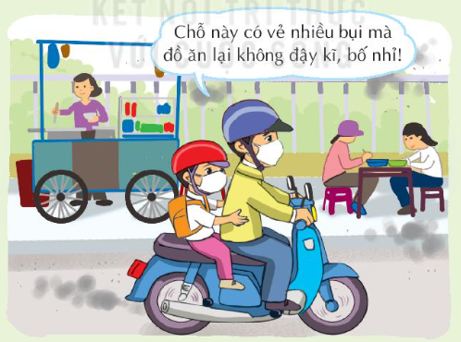

Slide 22





